Slide 1
Počítačová grafika

Slide 2
Počítačová grafika je z technického hlediska obor Výpočetní techniky, který používá počítače k tvorbě umělých grafických objektů a dále také na úpravu zobrazitelných a prostorových informací, nasnímaných z reálného světa (například digitální fotografie a jejich úprava, filmové triky). Z hlediska umění jde o samostatnou kategorii grafiky.

Slide 3
Počítačová grafika
Kde se můžeme s počítačovou grafikou setkat:
  noviny, časopisy
  reklamní letáky, billboardy
  televize, film
  internetové stránky
  3D modelování, CAD/CAM
  hry

Slide 4
Počítačová grafika
Oblasti profesionálního využití
Oblasti osobního (domácího) použití
Pozor na autorská práva při používání počítačové grafiky
Podle způsobu uložení obrazu rozlišujeme:
  rastrovou (bitmapovou) grafiku
  vektorovou grafiku (2D, 3D)

Slide 5
Rastrová grafika
Rastrový obrázek je uložen bod po bodu (čtvereček – pixel)
Bod je zanesen do mřížky
Důležité vlastnosti: Rozlišení, barevná hloubka, počet bodů obrázku.
Používá se pro ukládání obrazů reálného světa, jako jsou skenované obrázky, digitální fotografie atp.
Výsledný obrázek pak využívá nedokonalosti lidského oka, které rastr nevnímá a vidí pouze barevné plochy, přechody a hrany.

Slide 6
Vektorová grafika
Obrázek se skládá z jednotlivých křivek a bodů, které určují tvar objektu
I při velkém zvětšení vektorového obrázku nedojde k jeho rozostření (body a vektory lze přesně přepočítat)
S objektem je možné provádět zásadní změny a překreslovat jej
Tisk a překreslování je rychlejší
Nevýhoda – nevypadá tak reálně jako rastrová grafika
Použití - kresby, loga, plakáty, letáky, vizitky

Slide 7
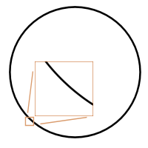
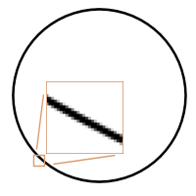
Srovnání vektor. x rastr. grafiky

Slide 8
Převod jednoho druhu do druhého
Bitmapy se na vektor převádí hlavně z důvodu zachování kvality při zvětšování nebo tisku – vektorizace
poměrně komplikovaný proces, v jehož průběhu program vygeneruje křivky a objekty a výsledek je někdy nutné dotvořit ručně.
Díky převodu rastru do vektoru je možné snadno vkládat různé obrázky a části fotek, které se stanou dokonalou grafikou. Jediným problémem je vkládání fotek, převod trvá moc dlouho a výsledek převodu fotky do vektoru není dobrý. Do vektorové grafiky se převádí výhradně jednoduchá grafika se základním počtem barev a jasnějšími rysy.

Slide 9
Je možné použít automatické trasování, které převede obrázek do vektoru automaticky. Druhou možností je postupný převod, ve kterém si uživatel vybírá, krok za krokem, kvalitu, nastavení atd.
Programy pro převod
Inkscape
Vector Magic
Vextractor
Autotracer - webový nástroj

Slide 10
Převod vektorové grafiky do rastrové -rasterizace
je plně automatický proces bez nutnosti zásahu uživatele, většinou pomocí funkce exportovat
v průběhu rasterizace se může měnit rozlišení, pozadí, případně výstupní efekty
Existují soubory, které obsahují současně vektorová a rastrová data - tzv. metaformáty, např. WMF, PDF, EPS

Slide 11
Rastrová grafika
Výhody rastrového obrazu:
  Opticky věrné uchování snímku (např. fotografie)
  rastrová grafika umožňuje zobrazit jakýkoliv obraz
  možnost provádění nejrůznějších grafických efektů (snadno můžeme upravovat jednotlivé body obrazu)

Slide 12
Rastrová grafika
Nevýhody rastrového obrazu:
  velké nároky na zdroje
  změna velikosti (zvětšování nebo zmenšování) vede ke zhoršení obrazové kvality obrázku
  zvětšování obrázku je možné jen v omezené míře, neboť při větším zvětšení je na výsledném obrázku patrný rastr

Slide 13
Rastrová grafika
Využití rastrové grafiky:
  Digitální fotografie, digitální video
  Archivace a zpracování „papírových“ dokumentů (obrázků) v elektronické podobě

Slide 14
Rozlišení
Udává se v jednotkách dpi (Dots Per Inch) a udává, kolik bodů se vejde na délku jednoho palce (1" = 2,54 cm).
Rozlišení musí být „přiměřené“. Malé rozlišení: zrnitý obrázek. Velké rozlišení: obrovský soubor.
Pozor: s rozlišením roste i velikost souboru s obrázkem
Jeden obrázek 15 x 10 cm ve 300 DPI zabere v paměti počítače 6,5 MB.

Slide 15
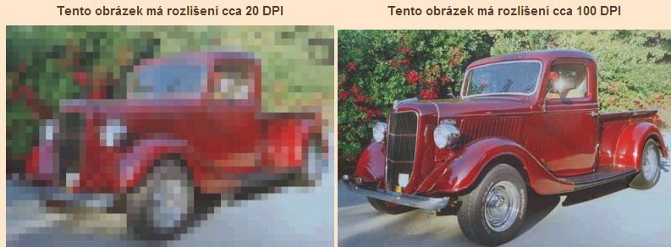

Slide 16
Barevná hloubka
Bitová informace každého bodu o své barvě
Čím více bitů je pro tuto informaci vyčleněno, tím více barev je možné pokrýt a tím také narůstá objem dat.
Označuje počet bitů použitých pro uložení barvy každého kanálu v barevném modelu. Jestliže barevný model používá např. tři základní barvy (např. model RGB), potom intenzita každé barvy je určena jedním číslem, které je vytvořeno určitým počtem bitů.
Čím vyšší je barevná hloubka, tím více barev se rozlišuje a pochopitelně o to přesnější je vykreslení obrazu.
Pokud se s digitálním obrázkem dále pracuje, je lepší větší barevná hloubka, lépe se pak s obrázkem manipuluje při úpravách. Některé úpravy poškozují obraz a čím kvalitnější je vstup, o to lepší je výstup po úpravě.

Slide 17
1bitová barva (2¹ = 2 barvy) také označováno jako Mono Color (nejpoužívanější je, že bit 0 = černá a bit 1 = bílá )
4bitová barva (2⁴ = 16 barev)
8bitová barva (2⁸ = 256 barev)
15bitová barva (2¹⁵ = 32 768 barev) také označováno jako Low Color
16bitová barva (2¹⁶ = 65 536 barev) také označováno jako High Color
24bitová barva (2²⁴ = 16 777 216 barev) také označováno jako True Color
32bitová barva (2³² = 4 294 967 296 barev) také označováno jako Super True Color (někdy také jako True Color)
48bitová barva (2⁴⁸ = 281 474 976 710 656 = 281,5 biliónů barev) také označováno jako Deep Color

Slide 18
Lidské oko je schopné rozpoznat asi 10 milionů barev, takže 24bitová barevná hloubka je dostatečná. Nicméně pokud je fotografie pořízená v 24bitové barevné hloubce významně editována, řada barev se může ztratit a snímek je potom velmi náchylný k tzv. posterizaci - hrubým a viditelným skokům barev zejména v jemných barevných přechodech.
U digitální fotografie se běžně používá 24 bitová barevná hloubka.

Slide 19
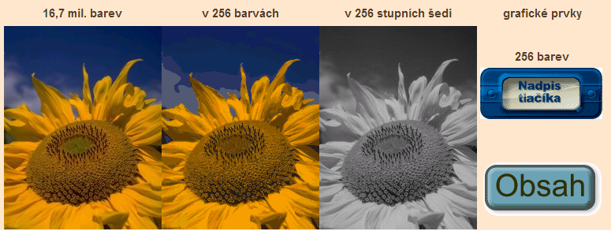

Slide 20
Počet bodů obrázku
Pozor na změny velikosti rastrů: velký obrázek můžeme zmenšit, malý zvětšovat nelze!
Rastrový obrázek má určitý počet bodů. Pokud jich je hodně, můžeme nějaké vypustit bez výrazné ztráty kvality. Pokud je jich málo, program se je pokusí dopočítat, což většinou nedopadne dobře.
Změně počtu bodů se často říká převzorkování obrázku.

Slide 21
Barevné modely
Barvy jsou v počítačové grafice tvořeny kombinací několika základních barev a faktorů (odstínu, jasu a sytosti). Tyto kombinace se nazývají barevné modely.
Barevný model tedy slouží k popisování způsobu namíchání základních barev tak, aby se dosáhlo co největší podoby k realitě.
Základní barvy jsou neměnné, každý barevný model je ale může mít odlišné.
Barevné modely souvisí se zobrazováním barev na určitém zařízení (tiskárna, monitor, dig. fotoaparát atd.)

Slide 22
V současné praxi se používá několik modelů:
RGB(A)
CMY(K)
HSV (HSB)
Lab (L*a*b)
Modely HSV a L*a*b nejsou již tak často používány pro praktické ukládání dat, ale jejich znalost a pochopení se hodí zejména pro editace snímků.

Slide 23
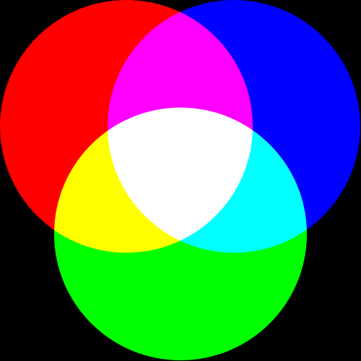
Barevné modely
Model RGB
  Výsledná barva je dána namícháním 3 základních barev – červené, modré a zelené
  Pokud neobsahuje žádnou z těchto složek (jejich hodnota je nulová), je výsledkem černá barva
  Pokud obsahuje všechny
  3 barvy v maximální možné míře, je výsledkem bílá barva

Slide 24
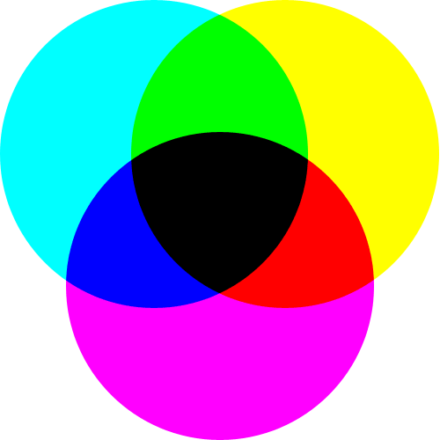
Barevné modely
Model CMYK
  Výsledná barva je dána namícháním 3 základních barev – azurové, purpurové a žluté
  Pokud neobsahuje žádnou z těchto složek (jejich hodnota je nulová), je výsledkem bílá barva
  Pokud obsahuje všechny
  3 barvy v maximální možné míře, je výsledkem černá barva

Slide 25
Grafické formáty
Grafické formáty definují způsob popisu a uložení grafických dat.
Existuje mnoho druhů a typů, specifické pro nejrůznější programy a platformy (operační systémy). Teprve časem se z některých staly všeobecně uznávané formáty.
Rozdělení
  podle způsobu uložení grafických informací - bitmapové a vektorové
  podle kompresního algoritmu – nekomprimované (BMP) a komprimované (bezeztrátové a ztrátové)

Slide 26
U bezeztrátových nedochází ke ztrátě dat, tudíž kvalita je i po kompresi shodná s předlohou (GIF, PNG).
U ztrátových dochází k záměrné ztrátě dat a kvality na úkor velkosti souboru (JPEG).

Slide 27
Formát BMP
Tento formát byl poprvé představen v roce 1988, a to jako součást nového operačního systému OS/2 firmy IBM. O něco později firma Microsoft rozšířila jeho definici a zahrnula ho do svého operačního prostředí.
Ve formátu BMP jsou jednotlivé pixely zaznamenány přesně tak, jak jdou za sebou a pro každý z pixelů je zaznamenána barevná informace až do hloubky 24 bitů. BMP ovšem taktéž podporuje tzv. Alfa kanál, tedy dodatečnou grafickou informaci, uloženou v odděleném souboru o 256 úrovních šedé, která barevnou hloubku zvyšuje na 32 bitů.

Slide 28
Výhodou bitového formátu nepoužívajícího žádnou kompresi je uložení grafické informace v maximální kvalitě, která je identická s předlohou. Formát BMP se tak hodí k ukládání jakýchkoliv rastrových grafických informací a jeho velikost záleží pouze a jenom na počtu pixelů. Typickým editorem pro formát BMP je Malování v operačním systému Windows.

Slide 29
Formát GIF
GIF byl vyvinut společností CompuServe v roce 1987, má bezztrátovou kompresi, vytváření animací, možnost nastavení 1 průhledné barvy.
V dnešní době je spolu s formátem JPEG nejpoužívanějším formátem pro zobrazování webové grafiky.
Není však vhodný pro ukládání fotografií, pro které má nedostatečnou maximální barevnou hloubku. Podporuje pouze 8bitovou grafiku, což znamená, že
obrázek může nabývat maximálně 256 barev. Pro své vlastnosti se nejlépe hodí pro jednoduché barevné objekty, ikony, loga a obrázky s velkými plochami stejné barvy.

Slide 30
Formát JPEG
Jeho počátky se datují kolem roku 1990, podporuje 24bitovou grafiku, obrázek tedy může obsahovat až 16,8 miliónů barev. Veškeré informace o jednotlivých barvách ukládá v RGB složkách.
Využívá ztrátovou kompresi, byl navržen jako formát pro ukládání obrázků, umožňuje účinně zkomprimovat velké fotografie vysoké kvality do velmi malých souborů. Čím je však výsledný soubor menší, tím více informací ztrácí a tím více klesá kvalita obrázku.

Slide 31
Formát PNG
Tento formát je jakousi střední cestou mezi JPEG a GIF. Je bezztrátově komprimovaný, plnobarevný a obsahuje úplnou průhlednost.
Lze použít od jednoduchých ikon, až po fotografie.

Slide 32
Formáty vektorové grafiky
.eps, .ps - PostScript
.pdf - Portable Document Format
.ai - Adobe Illustrator Artwork
.cdr - Corel Draw
.svg - Scalable Vector Graphics
.zmf - Zoner Callisto

Slide 33
Grafické programy
Programy pro prohlížení obrázků
Jsou to programy určené zejména k prohlížení obrázků na zobrazovacím zařízení.
Umí upravit obrázek tak, aby byl zobrazen přes celou obrazovku, zvětšený, zmenšený apod. Od těchto programů se očekává i jednoduchá editace obrázků, jako je korekce jasu, kontrastu, otáčení a překlápění.
Zajímavou funkcí těchto programů je tzv. slide show, čili časované prohlížení obrázků bez nutnosti zásahu uživatele.
  Prohlížeč obrázků ve Windows
  IrfanView
  ACDSee

Slide 34
Grafické programy
Programy pro zpracování obrázků
Tyto programy lze primárně rozdělit na :
  Rastrové
  Vektorové
  3D grafika
  Animační software
  CAD programy

Slide 35
Rastrové grafické programy
  PaintBrush (Malování) ve Windows
  Gimp
  Paint Shop Pro
  Zoner Photo Studio
  Adobe Photoshop
  Corel PhotoPAINT

